Slide 1
Java 專案前置作業
TYIC 桃高資訊社

Slide 2
引言
在學習完基本的 Java 語法和知識後
我們可以透過做專案來檢測自己的實力
並學習到更多無法只透過投影片和練習題學習到的東西
因此接下來我們會製作一個自己的 Minecraft 模組(mod)
範例模組版本：
Minecraft 版本：Java Edition 1.21.4 with Fabric
JDK 版本：Java SE 21 以上

Slide 3
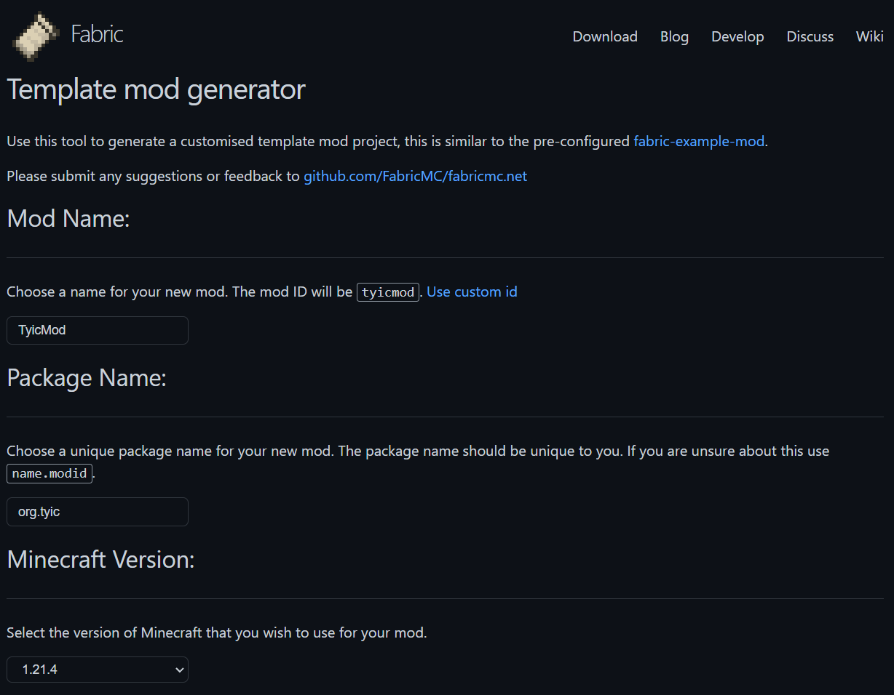
生成樣板
首先至 Fabric template
mod generator 網站
(https://fabricmc.net/
develop/template/)
將模組名稱和套件名稱填入
並選擇想要的遊戲版本
本教學以 1.21.4 為例
不同版本模組寫法會有差異
模組名稱
套件名稱
遊戲版本

Slide 4
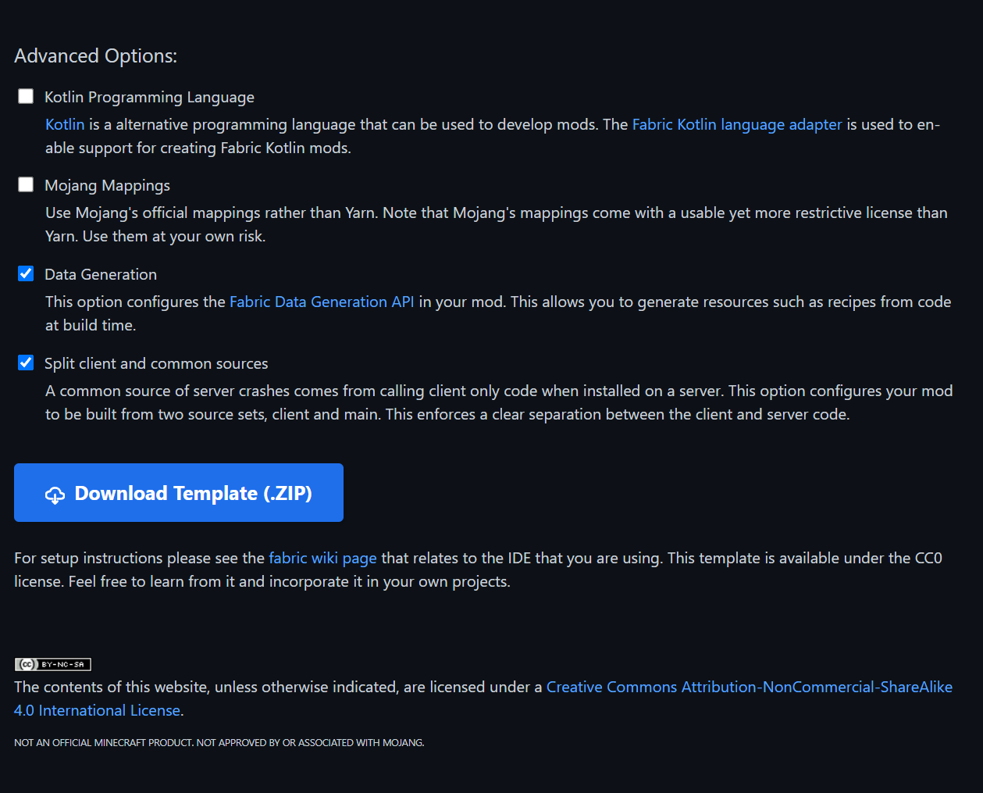
生成樣板
將 Data Generation
和 Split client and common sources
兩個選項勾選
接著點選下方的
Download Template
就會下載模組樣板
將模組樣板
解壓縮至資料夾

Slide 5
解壓縮樣板
tyicmod
├── .github
├── gradle
├── src
│ ├── client
│ │ ├── java
│ │ └── resources
│ └── main
│ ├── java
│ └── resources
├── .gitattributes
├── .gitignore
├── build.gradle
├── gradle.properties
├── gradlew
├── gradlew.bat
├── LICENSE
└── settings.gradle
專案資料夾(專案根目錄)
解壓縮後的資料夾結構應該類似如右
注意解壓縮時不可資料夾嵌套，如下
tyicmod
└── tyicmod
├── .github
├── gradle
├── src
│ └── (...)
└── (...)
錯誤的專案資料夾(專案根目錄)
真正的專案資料夾(專案根目錄)

Slide 6
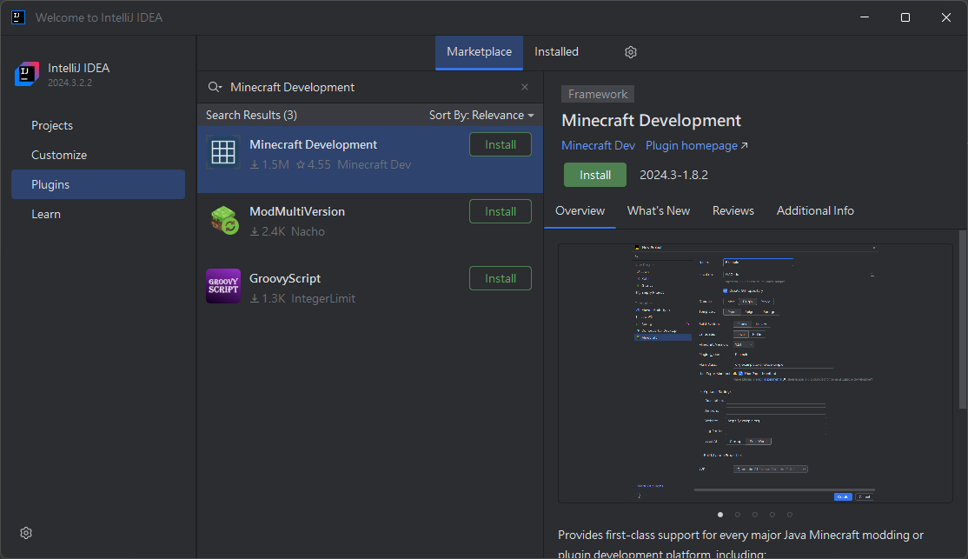
安裝 Minecraft Development 插件
開啟 IntelliJ IDEA 後，點擊左方的 Plugin，選擇 Marketplace
搜尋 Minecraft Development，並點擊 Install 安裝

Slide 7
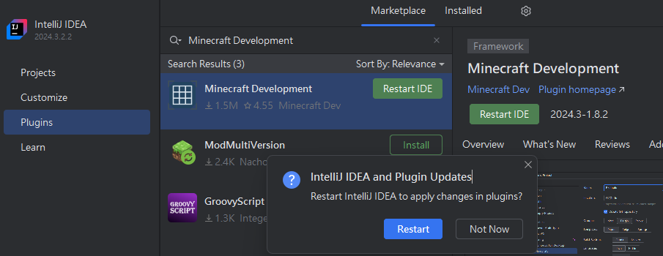
安裝 Minecraft Development 插件
安裝完成後，選擇 Restart IDE
並選擇 Restart 重新啟動 IDE 以完成插件安裝

Slide 8
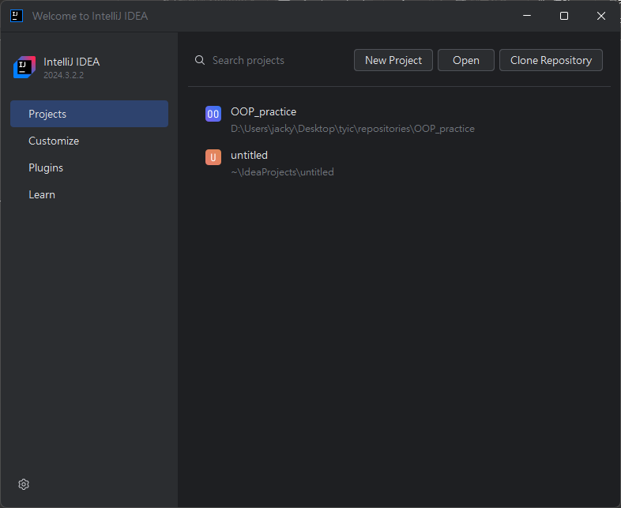
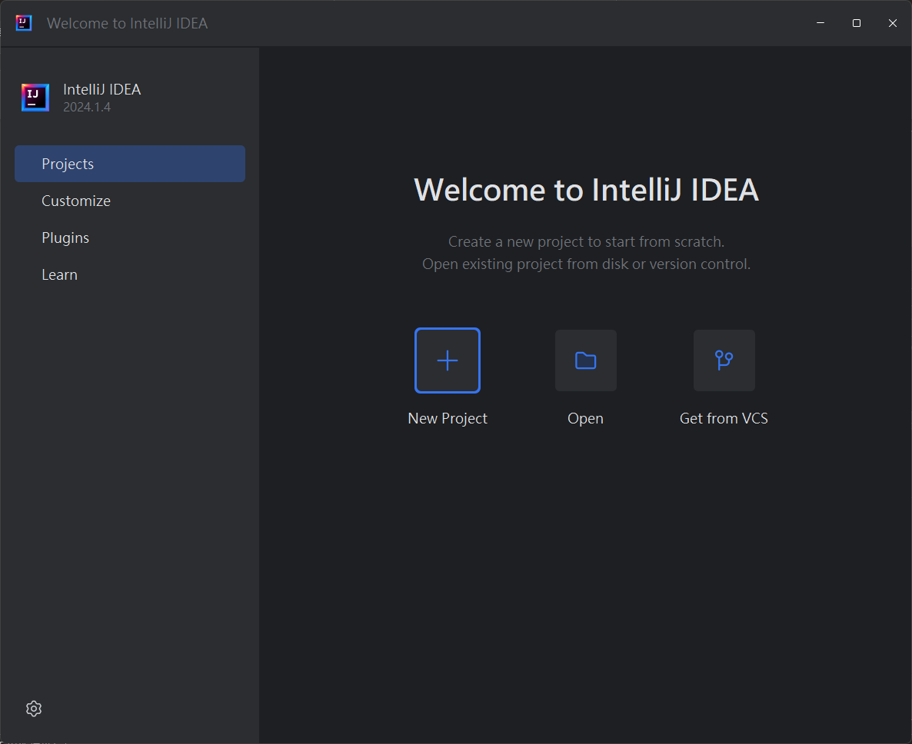
開啟專案
IDE 重新啟動後，點擊 Open，選擇專案資料夾，開啟該專案
也可將專案資料夾拖入 IntelliJ IDEA，同樣也能開啟專案
這裡會出現一些
之前開啟過的專案
點擊即可直接開啟

Slide 9
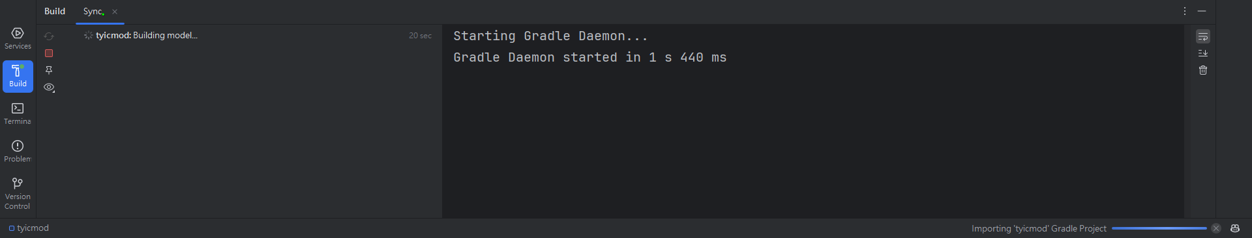
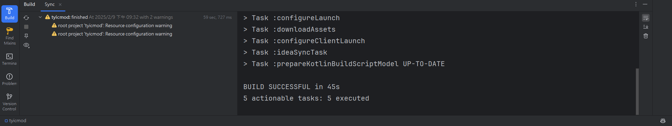
載入 Gradle 專案
開啟專案後，會自動進行載入 Gradle 專案的任務(task)
點擊左下方 Build 即會顯示任務執行的進度和輸出
等待任務完成再繼續，任務完成後會輸出 SUCCESSFUL

Slide 10
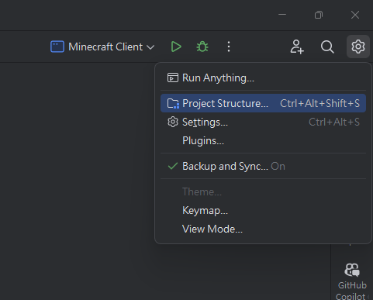
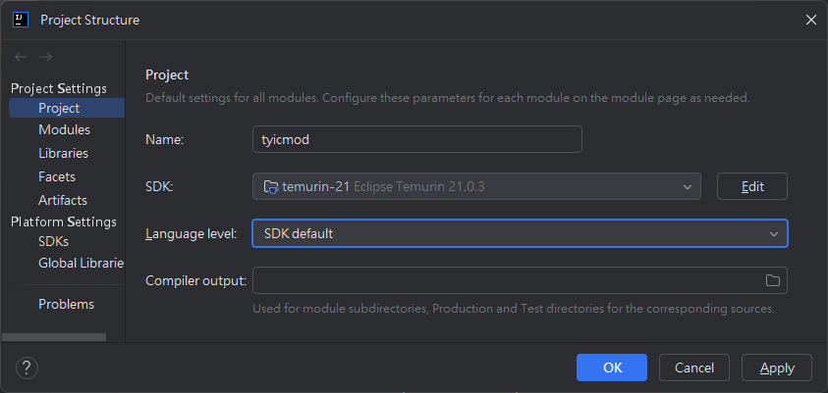
設定 JDK
載入完成後，點擊右上方設定 -> Project Structure
將 SDK 設為 Java 21，Language level 設為 SDK default
設定完成後依序點擊 Apply 套用，OK 完成

Slide 11
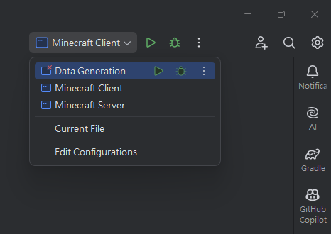
執行遊戲
右上方可選擇執行的設定檔和使用過的任務
選定想要執行的設定檔或任務後
點擊執行或除錯按鈕即可運行
預設會有三個執行設定檔：
Data Generation，資料生成
Minecraft Client，Minecraft 客戶端
Minecraft Server，Minecraft 伺服端
須注意，此 Minecraft 客戶端為離線模式
即只能加入 online-mode 為 false 的伺服器

Slide 12
執行遊戲
客戶端和伺服器的工作目錄皆為 "./run" 目錄
關於詳細的伺服器開設定教學，可參考 Minecraft Wiki：
中文：「教學：架設Java版伺服器」
英文："Tutorial:Setting up a server"
須注意：
第一次開啟伺服器須將 eula.txt 中的 eula 改為 true
須將 server.properties 中的 online-mode 設為 false
加入伺服器時 ip 位址須填入 localhost，代表本機

Slide 13
專案結構
.
├── .github
├── gradle
├── src
│ ├── client
│ │ ├── java
│ │ └── resources
│ └── main
│ ├── java
│ └── resources
├── .gitattributes
├── .gitignore
├── build.gradle
├── gradle.properties
├── gradlew
├── gradlew.bat
├── LICENSE
└── settings.gradle
專案資料夾結構大致如右
其中的 "./src" 資料夾
為專案程式碼和資源的主要存放之處
main 資料夾存放通用程式碼或資源
client 資料夾存放客戶端專屬程式碼或資源
java 資料夾存放程式碼
resources 資料夾存放資源
深綠色資料夾和檔案之後會提到
紅色資料夾和檔案基本上可以不用理會

Slide 14
路徑
路徑(path)是一種用目錄名稱和檔案名稱表示一個檔案的方式
分為絕對路徑(absolute path)和相對路徑(relative path)
絕對路徑：一個完整的路徑
無論在何處此路徑皆指向同一檔案或資料夾
如："D:\Riot Games\VALORANT\live\VALORANT.exe"
相對路徑：一個不完整的路徑
會以當前工作目錄(working directory)
為起點去指向一個檔案或資料夾
如：工作目錄為 "D:\Riot Games\VALORANT\live"
則相對路徑 "./VALORANT.exe" 與上方絕對路徑所指檔案相同

Slide 15
路徑
路徑中的 "." 表示當前目錄
".." 表示父目錄
在 Linux 中使用斜線 "/" 表示子目錄
在 Windows 中使用反斜線 "\" 表示子目錄，但也支援使用 "/"
因反斜線也用於跳脫字元，故有時會在路徑中以 "\\" 表示
一般情況下，皆使用斜線 "/" 表示子目錄
除非在 Windows 的絕對路徑中才使用反斜線 "\"

Slide 16
路徑
src
├───client
│ ├───java
│ │ └───org
│ │ └───tyic
│ │ │ (...)
│ │ └───(...)
│ │
│ └───resources
│ tyicmod.client.mixins.json
│
└───main
├───java
│ └───org
│ └───tyic
│ │ TyicMod.java
│ │
│ └───mixin
│ ExampleMixin.java
│
└───resources
│ fabric.mod.json
│ tyicmod.mixins.json
│
└───assets
└───tyicmod
icon.png
以右方資料夾結構為例，在 Windows 系統下
若 src 目錄的絕對路徑為 "C:\src"，則：
icon.png 檔案的絕對路徑為
"C:\src\main\resources\assets\tyicmod\icon.png"
assets 目錄的絕對路徑為
"C:\src\main\resources\assets"
icon.png 相對於 src 目錄的相對路徑為
"./main/resources/assets/tyicmod/icon.png"
assets 目錄相對於 src 目錄的相對路徑為
"./main/resources/assets"
icon.png 檔案相對於 assets 目錄的相對路徑為
"./tyicmod/icon.png"

Slide 17

Gradle
Gradle 是一個自動組建工具(build automation)
透過寫好的腳本
自動管理專案所需依賴(dependence)
以及控制專案如何編譯和壓縮
專案根目錄下的
gradlew 和 gradlew.bat 兩個檔案
即為該專案的 gradle 腳本
前者用於 Linux，後者用於 Windows

Slide 18
Gradle
根目錄下的 build.gradle 檔案
是用來控制編譯、依賴、任務
setting.gradle 檔案是用來控制各個依賴的關係
而 gradle.properties 則是用來控制一些數值設定
這些數值部分用於控制 gradle 執行
部分則會在 build.gradle 中被使用

Slide 19

gradle.properties
gradle.properties 中的大部分欄位都很好理解
其中 Minecraft 和 Fabric 版本資訊
可在 https://fabricmc.net/develop/ 下方找到
mod_version 代表模組的版本
使用小數點版本來表示
小數點版本為 major.minor.build
major 表大版本號，增加表重大更新
minor 表次版本號，增加表次要更新
build 表小版本號，增加表小更新
小數點版本介紹
# Done to increase the memory available to gradle. org.gradle.jvmargs=-Xmx1G org.gradle.parallel=true # Fabric Properties # check these on https://fabricmc.net/develop minecraft_version=1.21.4 yarn_mappings=1.21.4+build.8 loader_version=0.16.10 # Mod Properties mod_version=1.0.0 maven_group=org.tyic archives_base_name=tyicmod # Dependencies fabric_version=0.115.1+1.21.4
gradle.properties

Slide 20
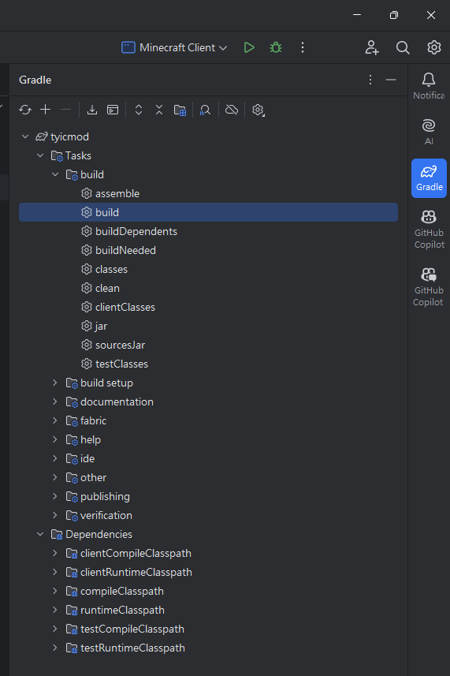
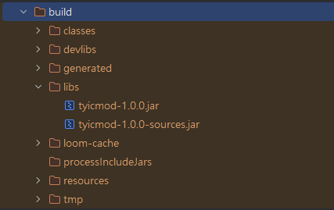
Gradle
點擊右方 Gradle
即可看見許多 gradle 任務
其中 build 任務執行後
./build/libs 中會出現 .jar 檔案
其中檔名無多餘後綴的檔案即為模組檔案
可進行發佈或分享供他人遊玩
可直接分享供他人遊玩

Slide 21

JSON
JSON (JavaScript Object Notation)
是一種簡易的資料交換格式，容易編寫也很容易解析
常常用於各個程式之間的資料交換，或是用於撰寫設定檔
在各種程式中無處不見
可以直接以一個字串表示
也可寫在檔案中，副檔名為 .json
大部分語言都有處理 JSON 的函式庫

Slide 22
JSON
JSON 中只有 6 種資料型別：
數值：整數或小數
字串：以一對雙引號("")夾住的一段文字
陣列：以一對中括號([])夾住的若干元素，以逗號(,)分隔
布林：true 或 false
空：null
物件：以一對大括號({})夾住的若干鍵值對，但鍵須為字串
每個鍵值對以逗號(,)分隔，每個鍵和值以冒號(:)分隔

Slide 23
JSON
{ "id": "EX1_116", "dbfId": 559, "name": "Leeroy Jenkins", "text": "<b>Charge</b>...", "flavor": "At least he has...", "artist": "Gabe from Penny Arcade", "attack": 6, "cardClass": "NEUTRAL", "collectible": true, "cost": 5, "elite": true, "faction": "ALLIANCE", "health": 2, "mechanics": [ "BATTLECRY", "CHARGE" ], "rarity": "LEGENDARY", "set": "EXPERT1", "type": "MINION" }
{ "type": "singleChoice", "number": 1, "description": "Look at the picture...", "image": "112_english_1.png", "passing_rate": null, "discrimination_index": null, "choices": [ { "answer": "A", "description": "bag" }, { "answer": "B", "description": "basket" }, { "answer": "C", "description": "bowl" }, { "answer": "D", "description": "box" } ], "correct_answer": "B" }
右方為
JSON 範例：
json
json

Slide 24
fabric.mod.json
{ "schemaVersion": 1, "id": "tyicmod", "version": "${version}", "name": "TyicMod", "description": "(...)", "authors": [ "Me!" ], "contact": { "homepage": "https://fabricmc.net/", "sources": "(...)" }, "license": "CC0-1.0", "icon": "assets/tyicmod/icon.png", "environment": "*", "entrypoints": { "main": [ "org.tyic.TyicMod" ], "client": [ "org.tyic.TyicModClient" ], "fabric-datagen": [ "org.tyic.TyicModDataGenerator" ] }, "mixins": [ "tyicmod.mixins.json", { "config": "tyicmod.client.mixins.json", "environment": "client" } ], "depends": { "fabricloader": ">=0.16.10", "minecraft": "~1.21.4", "java": ">=21", "fabric-api": "*" }, "suggests": { "another-mod": "*" } }
./src/main/resources/fabric.mod.json
為一個 json 檔案，用於控制模組資訊
其中大部分內容很容易理解
將游標移動至鍵上方也會顯示其註解
唯須注意，depends 的型別是物件
該物件每個鍵為前置模組 id
值為字串，表前置模組可接受版本範圍
json

Slide 25

icon.png
./src/main/resources/assets/{modname}/icon.png
為模組的圖標
可替換成其他 png 格式圖片
但此圖片須為正方形(1:1)
且解析度須為 2 的次方數
預設為寫著模組名稱的自動生成圖片，如右

Slide 26
Minecraft 原始碼
！！！注意！！！
根據 Minecraft EULA
不得發布完整未混淆
Minecraft 原始碼

Slide 27
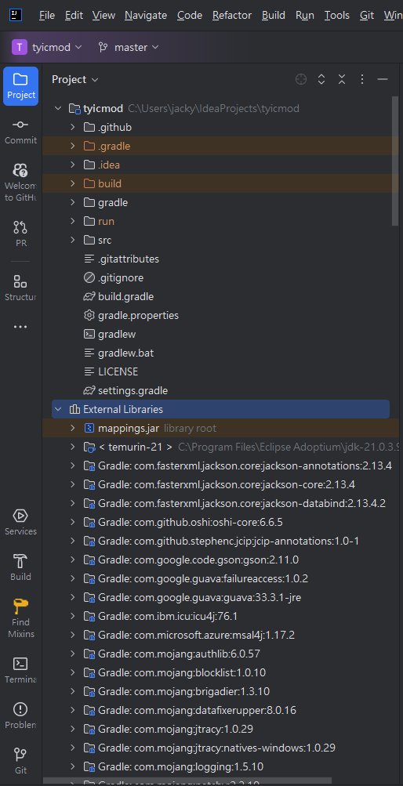
Minecraft 原始碼
點擊畫面左方的
Project -> External Libraries
即可展開程式庫(library)列表
其中的 net.minecraft
即為 Minecraft 原始碼程式庫
common 表通用程式碼
大部分程式碼和遊戲資料在此
clientOnly 表客戶端獨有
主要為渲染相關及材質

Slide 28
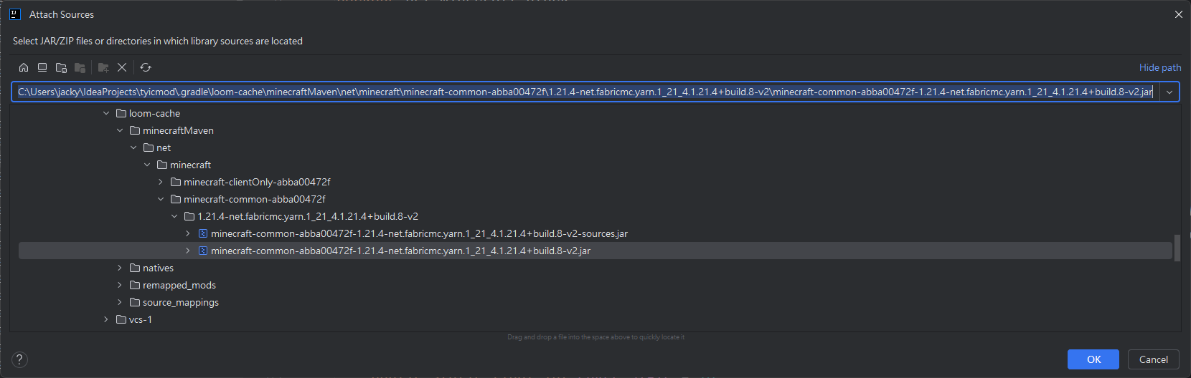
Mincraft 原始碼
點開原始碼，上方可能會出現此藍條：
點擊 "Choose Sources..."，會彈出一個視窗選擇原始碼
若有以 "sources" 結尾的 jar 檔案，請選擇並點擊 OK

Slide 29
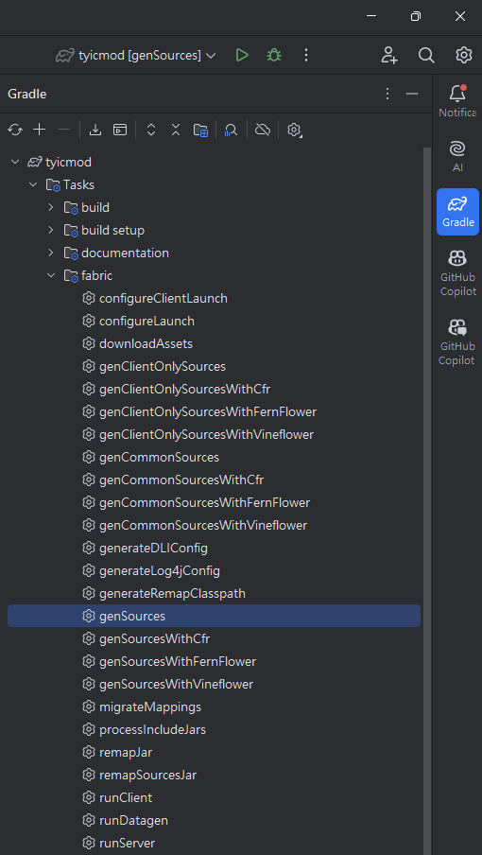
Minecraft 原始碼
若沒有以 "sources" 結尾的 jar 檔案
則點擊 Cancel 後
點擊右方 Gradle
並執行 genSources 任務
再重新點擊 "Choose Sources..."
選擇以 "sources" 結尾的 jar 檔案
並點擊 OK

Slide 30

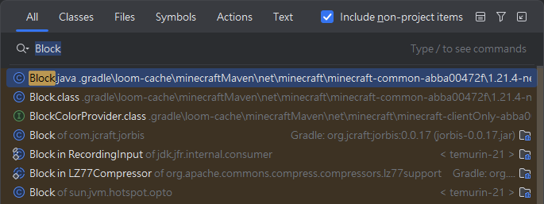
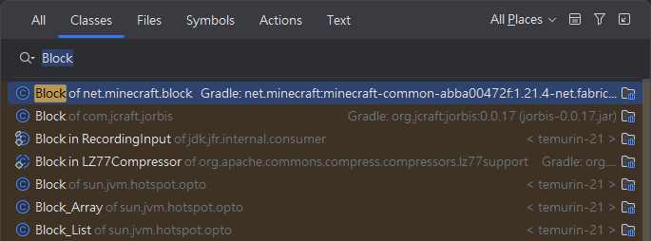
搜尋程式庫
連續按兩下 Shift 或點擊右上方的放大鏡
即可使用 Search Everywhere
記得需勾選 "Include non-project items"
或將搜尋範圍改成 "All Places" 才能確保搜尋的到
另需注意，可能很多個程式庫中有相同名稱的東西
可以從套件名稱或所處路徑來判斷，也可以直接試錯
與 Minecraft 有關
與 Minecraft 無關

